Slide 1
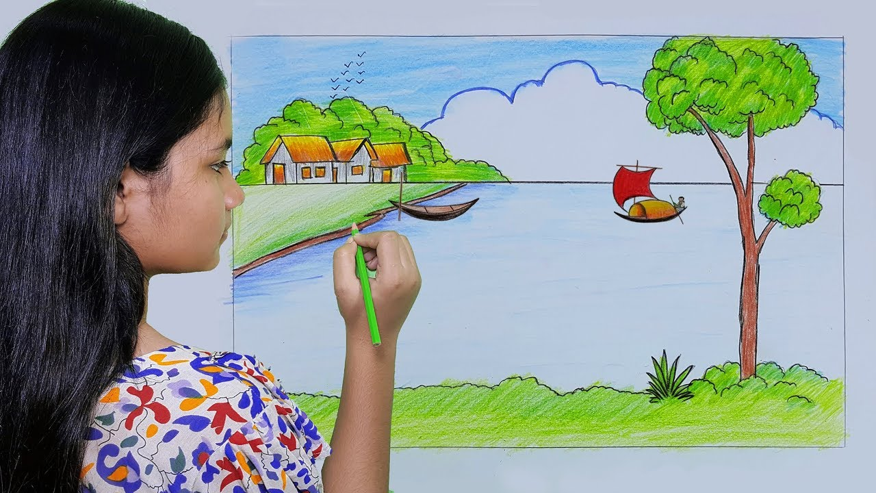
সবাইকে শুভেচ্ছা

Slide 2
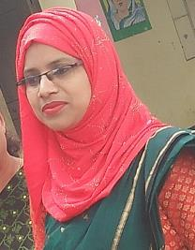
পরিচিতি
নুরানী আকিদা
সহকারী শিক্ষিকা
দিঘন সরকারি প্রাথমিক বিদ্যালয়
দিনাজপুর সদর , দিনাজপুর
nuraniakida@gmail.com
শ্রেণিঃ পঞ্চম
বিষয়ঃ বাংলা
পাঠঃফেব্রুয়ারির গান
সময়ঃ ৪৫ মিনিট
তারিখঃ ১০/০৯/২০২০ খ্রিষ্টাব্দ

Slide 3
চলো একটা ছোটো ভিডিও দেখি
ভিডিওটিতে কী দেখলে তোমরা ?
ভিডিওটিতে কিসের কিসের ডাক শুনলে তোমরা ?
এসব ডাক কি আমাদের কাছে সবসময় শ্রুতিময় লাগে ?

Slide 4
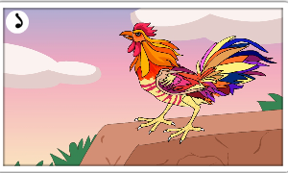
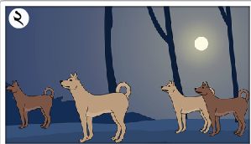
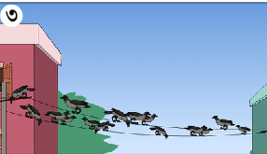
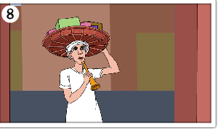
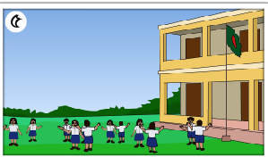
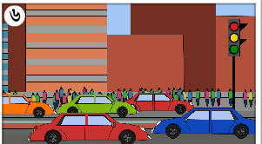
এসো, কিছু ছবি দেখি
ছবিতে দেখানো এসব শব্দ কি সবসময় আমাদের কাছে শ্রুতিময় মনে হয় ?
হ্যা , কিছু শব্দ আমাদের কাছে ভালো লাগলেও কিছু শব্দ আমাদের পরিবেশের শব্দ দূষণ ঘটায় ।
Notes:
শিক্ষার্থীদের পূর্ব ধারনা এবং শিক্ষক নিজে তথ্য সরবরাহ করে কবি পরিচিতি প্রদান করবেন।

Slide 5
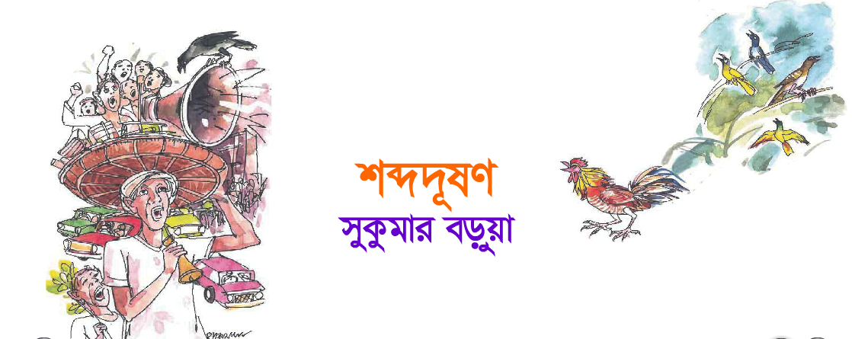
আজকের পাঠ

Slide 6
শিখনফল
২.১.১ প্রমিত উচ্চারনে ও ছন্দ বজায় রেখে কবিতা আবৃত্তি করতে পারবে ;
২.২.১ কবিতা সম্পর্কিত প্রশ্নের উত্তর দিতে পারবে ;
১.৫.১ পাঠে ব্যবহৃত শব্দ দিয়ে নতুন নতুন বাক্য লিখতে পারবে ।

Slide 7
জন্মঃ
কবি পরিচিতি
১৯৩৮ সালে ৫ই জানুয়ারি, চট্টগ্রামের রাউজানে
পুরস্কারঃ
উল্লেখযোগ্য গ্রন্থঃ
পাগলা ঘোড়া,ভিজে বিড়াল, এলোপাথাড়ি, নানা রঙের দিন চিচিংফাঁক প্রভৃতি ।
শিশু সাহিত্যে বাংলা একাডেমি পুরস্কার লাভ
সুকুমার বড়ুয়া
প্রখ্যাতঃ
ছড়াকার হিসেবে
Notes:
শিক্ষার্থীদের পূর্ব ধারনা এবং শিক্ষক নিজে তথ্য সরবরাহ করে কবি পরিচিতি প্রদান করবেন।

Slide 8
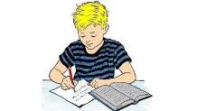
একক কাজ
কবি সুকুমার বড়ুয়া সম্পর্কে ৩টি বাক্য লিখ ।

Slide 9
শিক্ষকের পাঠ
Notes:
শিক্ষক শুদ্ধ উচ্চারনে কবিতাটি আবৃত্তি করবেন , শিক্ষার্থীরা বইয়ে আঙুল মিলিয়ে মনোযোগ দিয়ে শুনবে।

Slide 10
শিক্ষার্থীর পাঠ
Notes:
শিক্ষক প্রত্যেক শিক্ষার্থীকে চার লাইন করে আবৃত্তি করতে বলবেন এবং অন্যদের শুনতে বলবেন । প্রয়োজনে সহায়তা করবেন।

Slide 11
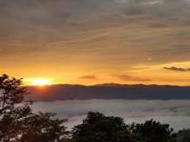
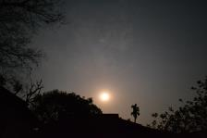
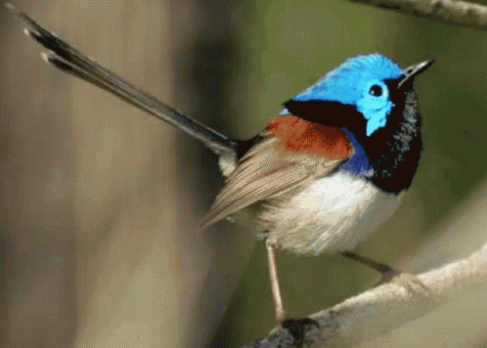
নিচের শব্দগুলোর অর্থ জেনে নিই
দিনভর
সারাদিন
মাঝরাতে
নিশিরাতে
কিচিরমিচির
পাখির ডাক
Notes:
শিক্ষক ছবি দেখিয়ে শব্দের অর্থ বোঝাতে সহায়তা করবেন এবং এসব শব্দের অর্থগুলোকে আমরা সমার্থক শব্দ হিসেবে ও ব্যবহার করতে পারি তা বোঝাবেন ।

Slide 12
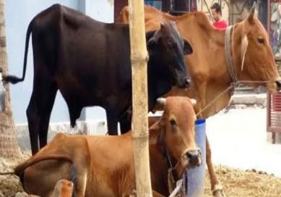
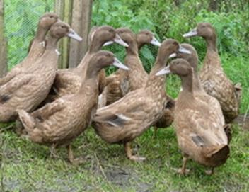
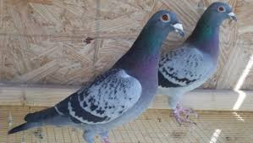
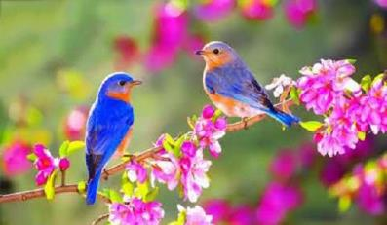
ছবি দেখি এবং কবিতার লাইনগুলো পড়ি
গরু ডাকে হাঁস ডাকে-ডাকে কবুতর
গাছে ডাকে শত পাখি সারা দিনভর।
Notes:
শিক্ষক ছবির মাধ্যমে পাঠের সুস্পষ্ট ধারনা দেওয়ার চেষ্টা করবেন।

Slide 13
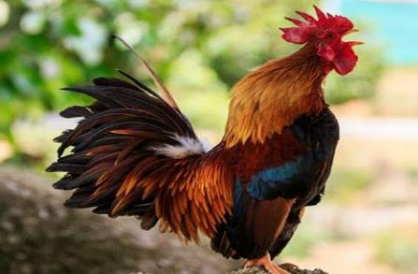
ছবি দেখি এবং কবিতার লাইনগুলো পড়ি
মোরগের ডাক শুনি প্রতিদিন ভোরে
নিশিরাতে কুকুরের দল ডাকে জোরে ।
Notes:
শিক্ষক ছবির মাধ্যমে পাঠের সুস্পষ্ট ধারনা দেওয়ার চেষ্টা করবেন।

Slide 14
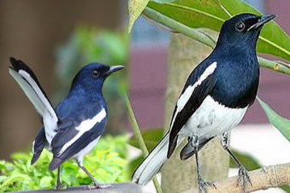
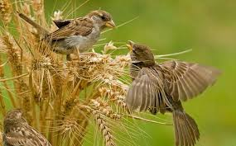
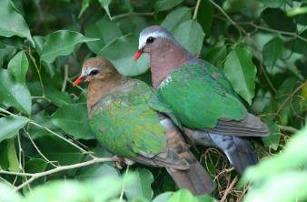
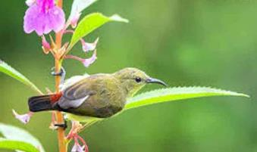
ছবি দেখি এবং কবিতার লাইনগুলো পড়ি
দোয়েল চড়ুই মিলে কিচির মিচির
গান শুনি ঘুঘু আর টুনটুনিটির ।
Notes:
শিক্ষক ছবির মাধ্যমে পাঠের সুস্পষ্ট ধারনা দেওয়ার চেষ্টা করবেন।

Slide 15
ঘরের ভেতরের শব্দ খালি জায়গায় বসিয়ে বাক্য তৈরি করি ।
ফেরিঅলা
নিশিরাতে
কিচিরমিচির
টুনটুনির
ক) -----------চেঁচামেচি করোনা ,সবাই ঘুমুচ্ছে ।
খ) ভোর বেলাতেই পাখির ------------শুনতে শুনতে আমার ঘুম ভাঙ্গে ।
গ) -----------হাঁক দিচ্ছে ,থালাবাসন চাই ?
ঘ) গান শুনি ঘুঘু আর -------------।
Notes:
শিক্ষক শিক্ষার্থীদের প্রদত্ত শব্দগুলো দিয়ে তাদের অজান্তেই বাক্য তৈরি করতে শেখাবেন।

Slide 16
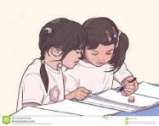
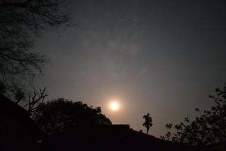
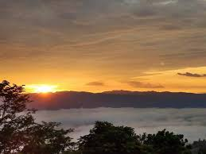
জোড়ায় কাজ
নিশিরাত , দিনভর এবং কিচিরমিচির শব্দগুলো দিয়ে একটি করে নতুন বাক্য গঠন কর ।
Notes:
শিক্ষক কাজের অগ্রগতি দেখবেন এবং প্রয়োজনে সহায়তা প্রদান করবেন ।

Slide 17
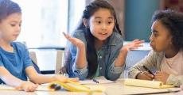
দলীয় কাজ
কবিতাটি দলে শুদ্ধ উচ্চারনে আবৃত্তি কর ।
Notes:
প্রতি দলে অনুশীলন করবে এবং পরে একদল আরেকদলের কাছে উপস্থাপন করবে । শিক্ষক দলীয় কাজ তদারকি করবেন ।

Slide 18
কবিতাংশটুকুর মূলভাব আলোচনা
আজকের পঠিত কবিতাংশটুকুতে গ্রামে বিভিন্ন ধরনের পশুপাখির ডাকের কথা বলা হয়েছে । প্রতিদিন ভোরে মোরগের ডাকে আমাদের ঘুম ভাঙ্গে । নিশিরাতে কুকুরের দল জোরে ডাকে । আর সারাদিন গাছে গাছে দোয়েল, চড়ুই, টুনটুনি, কিচিরমিচির করে ডাকে । পাখির গান শোনে আমাদের মন ভরে যায়।
Notes:
শিক্ষক পঠিত কবিতাংশটুকুর মূলভাব আলোচনা করবেন । প্রয়োজনে এই স্লাইডটি দেখাবেন ।

Slide 19
মূল্যায়ন
নিচের প্রশ্নগুলোর উত্তর বলি ও লিখি ।
ক) গ্রামের মানুষ কোন পাখির ডাক শুনে ঘুম থেকে ওঠেন?
খ) কুকুরের ডাক আর পাখির ডাকের মধ্যে কোনটি তোমার ভালো লাগে এবং কেন?
Notes:
শিক্ষক অবশ্যই শিক্ষার্থীদের কাছ থেকে উত্তরগুলো পাওয়ার চেষ্টা করবেন । প্রয়োজনে গুছিয়ে বলতে ও লিখতে সাহায্য করবেন।

Slide 20
বাড়ির কাজ
তুমি কোন কোন পাখি দেখেছ এবং কোন কোন পাখির ডাক তোমার ভালো লাগে তা বাড়ি থেকে লিখে আনবে ।
Notes:
শিক্ষক শিক্ষার্থীরা বাড়ির কাজ ঠিকমত করে কিনা তা প্রতিদিন দেখার চেষ্টা করবেন।

Slide 21
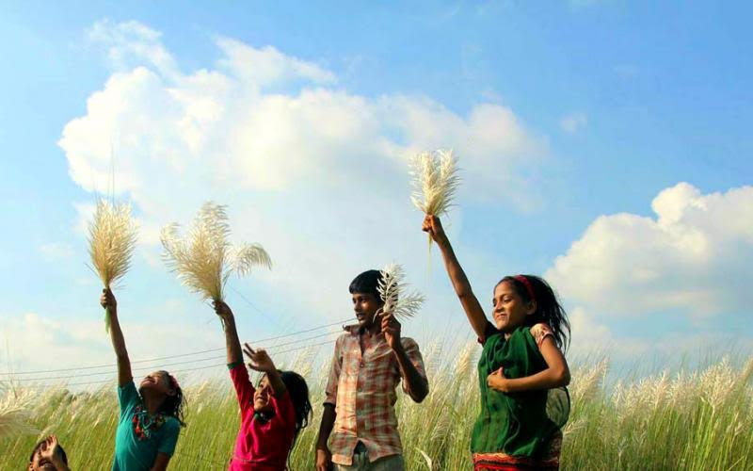
ধন্যবাদ সবাইকে

